Slide 1
真诚 敬业 创新 发展 共享
商业融资计划书
辽宁鑫盾医药化工有限公司

Slide 2
目录
真诚 敬业 创新 发展 共享
公司概况
行业分析
经营成果
发展前景
资金需求

Slide 3
logo
真诚 敬业 创新 发展 共享
公司概况
公司简介
核心团队
组织架构

Slide 4
公司简介
成立于2016年，注册资本1.05亿，员工90人
拥有资产1.6亿，年产销6万吨环氧乙烷衍生物
占地面积33616平方米，总建筑面积24392平方米
股权结构：刘国勇85%、毛华5%、抚顺高新建设集团10%

Slide 5
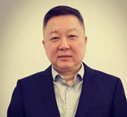
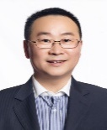
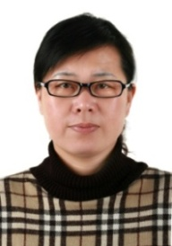
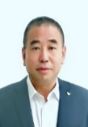
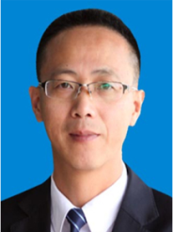
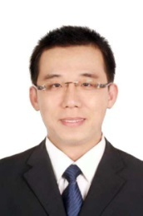
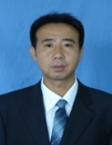
核心团队
鑫盾创始人和第一大股东，精通制药企业运营管理体系设计，具备风险防范意识和实际解决问题能力。积累了丰富的绿色、低碳新材料研发、生产和销售经验，带领公司研发团队参与公司所有生产工艺和专利的研发工作，已获取得授权专利24项。
曾先后任职于多家知名药企，担任销售总监、总经理等重要职务，具有丰富的医药行业的销售及管理经验。
高级会计师，从事财务及管理工作近30年，擅长财务分析管理、资金筹划、融资及资本运作、企业运营分析。
文庆伟
四川鑫盾总经理
王志莉
财务总监（CFO)
注册工程师，30余年一直从事高分子和药用原料行业，研发了药用PEG系列产品、减肥保健品等产品。
具有20余年药品质量管理从业经验，擅长编写审核各种GMP质量文件，主持研发抗癌、减肥保健品等产品。
刘文奎
生产厂长(CTO)
牟红义
质管总监（CQO)
从事精细化工产品市场营销近20年，曾就职于奥克集团，任职区域销售经理、销售总经理。
在石化行业20多年的安全生产管理工作，积累了丰富的工程建设、生产准备和安全生产管理的经验.
王鹏钦
销售总监（CSO)
李东民
安环总监（EHS)

Slide 6
组织架构
辽宁鑫盾医药化工
总经理
四川基地
辽宁基地
国际贸易
研发中心

Slide 7
市场分析
市场分析
产品介绍
产品优势
企业优势

Slide 8
市场分析
01
国家十四五规划，碳达峰、碳中和
吸收国内外先进经验，设备工艺自主研发，达到了国际先进水平
02
原料药、药用辅料市场规模巨大，每年以20%的速度增长
中国将是全球电池行业的最大制造基地及应用市场，成为世界电池业新霸主
03

Slide 9
产品介绍
产品结构
药用辅料
原料药
修饰剂
保健品
成药
锂电池电解液溶剂
锂电池
外加剂
电池电极添加剂
药用辅料
医药级产品
新能源材料
产品
原料药
工业级产品
精制级
表活
差异性
表活

Slide 10
产品优势
产品优势
注射级原料药、修饰剂呈几何积数增长
乙氧基、丙氧基两线锂电池电解液溶剂生产
国内刚需5万吨、海外市场广阔
国内先进的锂电池外加剂生产工艺
医药级产品
新能源材料
打破欧美垄断地位
一体化产业布局
产品质量达到国际领先标准
国内率先开发电池电极添加剂
工业级产品
日化、建材、纺织材料、农药、油田助剂等

Slide 11
企业优势
低碳环保 永续经营
国际领先的技术优势
持续前沿的研发能力
稳定的生产能力
一体化产业链
消耗二氧化碳、低能耗
低污染、绿色经济项目

Slide 12
经营成果
创新成果
经营成果

Slide 13
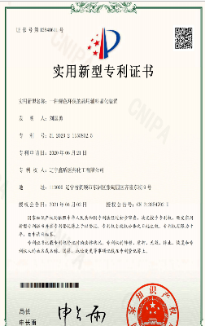
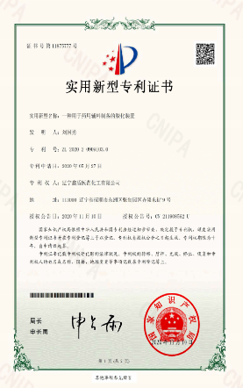
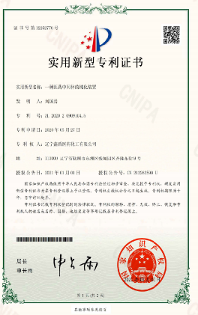
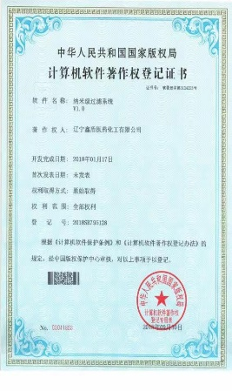
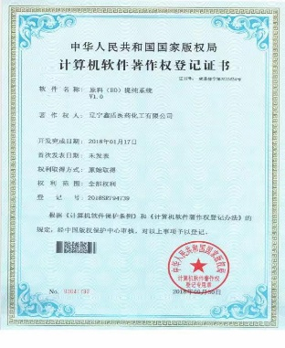
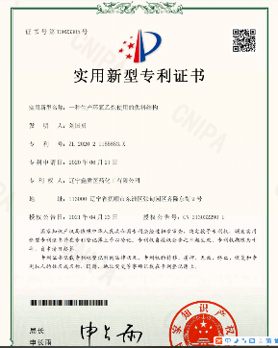
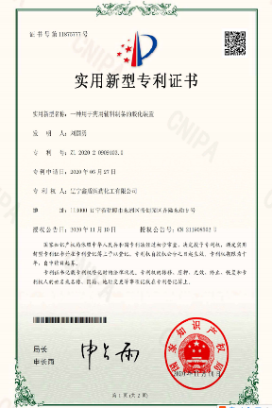
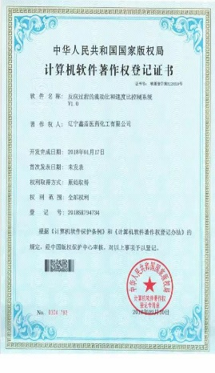
创新成果
研发创新成果
获得专利技术24项，正在申请专利10项

Slide 14
经营成果
经营情况
单位：万元
主要指标 | 2018年 | 2019年 | 2020年
总资产 | 9853 | 11572 | 16203
净资产 | 4485 | 7122 | 9425
营业收入 | 4998 | 32374 | 33043
净利率 | 7.58% | 7.49% | 5.91%
净利润 | 379 | 2425 | 1953
净现金流 | 102 | 410 | 542

Slide 15
发展前景
发展规划
效益预测

Slide 16
发展规划
2030
2015
2025
2025
第三个5年建成湛江项目形成全国布局
2020
第二个5年计划完善制药、以药代工，
构建辽宁四川一体化产业基地，启动上市规划
2015
第一个5年实现产业布局、以工养药

Slide 17
项目简介
鑫盾（四川）一体化产业基地
持续投资
10亿
13万吨/年
精制级表面活性剂4万吨 差异性表面活性剂1万吨
原料药系列产品1万吨 新能源系列产品6万吨
设计产能
项目优势
利用成都所处的中欧班列地理优势和一带一路政策
利用成渝双城经济圈和开发大西南的政策红利
预期产值
年销售收入20亿
投资回收期
建设期完成后3年

Slide 18
效益预测
预计5年后年产销量18万吨、产值21亿、利税6亿

Slide 19
融资计划

Slide 20
融资计划
融资计划
本轮融资金额5000万元
资金用途
技术开发：2000万元、建设投资：1000万元
资质办理：1000万元、其他支出：1000万元
股权估值
预计我公司估值5亿元人民币
出让股权比例
出让辽宁鑫盾医药化工有限公司股权比例为10%
回报方式
计划2024年上市，未上市双方协议回购

Slide 21
logo
感 谢 聆 听

